Slide 1
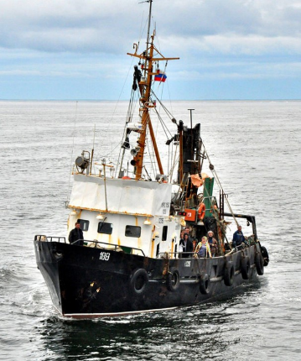
Малый рыболовный сейнер
МБУДО «Центр внешкольной работы»
«Твои первые модели»
Для учащихся 1 года обучения
по дополнительной общеразвивающей программе «Судомодельная лаборатория»
Педагог дополнительного образования Овчинников Р.В.
2026 г.

Slide 2
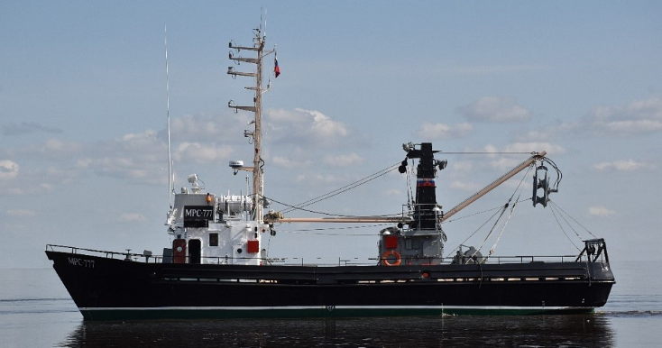
Малый рыболовный сейнер (МРС) — это промысловое судно для прибрежного лова, предназначенное для ловли рыбы ярусом, кошельковым неводом, донным неводом, тралом, а также для обслуживания ставных неводов, хранения и доставки улова на береговую или плавучую базу.
Малый рыболовный сейнер (МРС-150, тип «Нельма»)

Slide 3
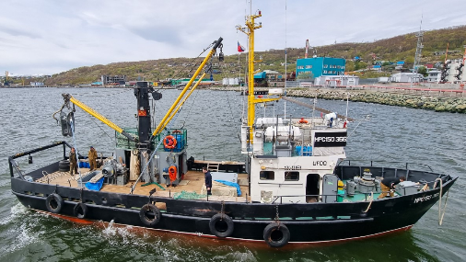
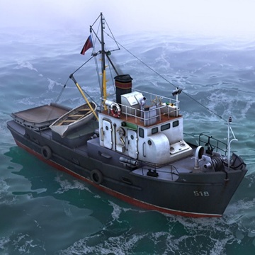
МРС-150 и МРС-80 отличаются размерами, водоизмещением, валовой вместимостью, мощностью силовой установки (главного двигателя) и количеством членов экипажа.
МРС-150 и МРС-80

Slide 4
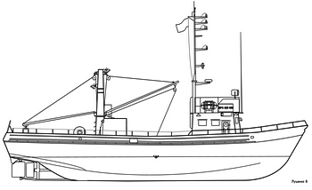
Характеристики МРС-150: длина: 21,94 м, ширина: 6,00 м, водоизмещение наибольшее: 104 т, валовая вместимость: 61 рег. т, мощность главного двигателя: 150 л.с., экипаж: 6 человек.
Малый рыболовный сейнер (МРС-150), вид сбоку

Slide 5
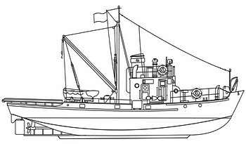
Малый рыболовный сейнер (МРС-80), вид сбоку
Характеристики МРС-80:
длина: 18,78 м,
ширина: 4,80 м,
водоизмещение наибольшее: 56 т,
валовая вместимость: 39 рег. т,
мощность главного двигателя: 80 л.с.,
экипаж: 8 человек.

Slide 6
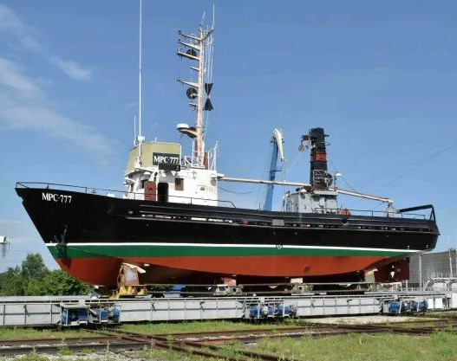
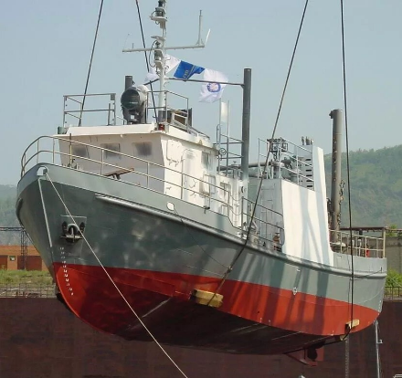
Малые рыболовные сейнеры строились на заводах в Петрозаводске, Владивостоке, Благовещенске, Сретенске и Николаевске-на-Амуре.
Малые рыболовные сейнеры в периоды постройки

Slide 7
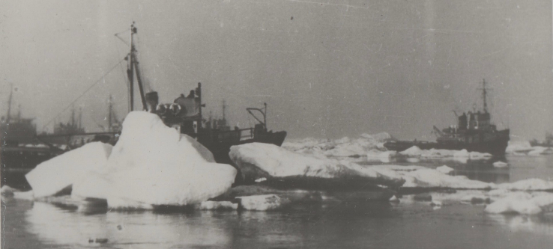
В 1954-1955 годах были сделаны попытки перегнать несколько десятков таких сейнеров на Дальний Восток Северным морским путём.
Об этом перегоне хорошо рассказано в романе Виктора Конецкого «Завтрашние заботы» (автор был капитаном одного из МРС).
Перегон показал, что плавание во льдах на таких малых неприспособленных судах весьма рискованно и затратно.
МРС во льдах. Переход Северным морским путём

Slide 8
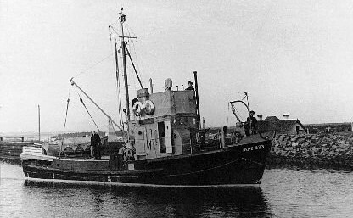
В решении задачи увеличения добычи рыбы и других продуктов моря в 1950-70-е годы наряду с развитием океанического рыболовства актуальным оставался и традиционный прибрежный промысел.
Его развитию помогли и малые рыболовные сейнеры МРС-150 и МРС-80.
МРС-80 возвращается с промысла

Slide 9
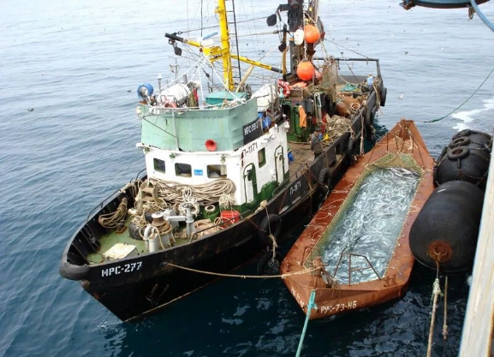
Изящный, надёжный, спроектированный на уровне требований того времени, малый рыболовный сейнер многие годы был основным добывающим судном флотов рыболовецких колхозов, ведущих прибрежный промысел.
МРС-150 (тип «Нельма») доставляет улов

Slide 10
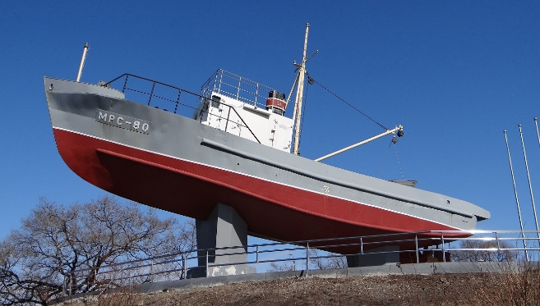
МРС полюбился рыбакам Дальнего Востока и ему даже установлен памятник.
Во Владивостоке, над входом в бухту Золотой Рог, на высоком берегу у мыса Голдобина, стоит МРС-80 - это основной элемент комплекса "Рыбацкая Слава", открытого 29 октября 1977 г.
Малый рыболовный сейнер проекта 389 - памятник

Slide 11
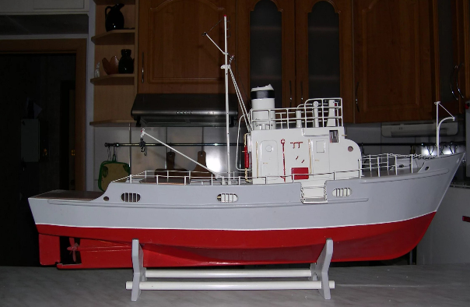
Подобную модель Малого Рыболовного Сейнера мы изготовим в нашей лаборатории объединения «Девятый вал»…
Задание: нарисуйте МРС на промысле.
Терпение и Труд всё перетрут!
И торопиться не надо…

